Slide 1
Python全栈工程师
网络爬虫体验课
张 涛

Slide 2
课程主要内容：
1. Python网络爬虫库介绍
2. 网络爬虫中的数据分析与提取
3. 通过案例讲解信息爬取方式：
① 常规信息爬取----豆瓣网图书Top250信息爬取
② Ajax信息爬取--有道词典翻译信息爬取
③ 动态渲染信息爬取--模拟百度图片搜索信息爬取
④ Api接口信息爬取--天气预报接口信息爬取
⑤ App移动端信息爬取--从京东App中爬取商品信息
4. 常用反爬机制的应对和处理--58同城租房信息的反爬处理
5. 分布式爬虫架构与部署

Slide 3

知名机构教学总监金牌讲师，14年的项目开发与教学培训经验，IT技术培训领域有较高影响力。
主讲Python和PHP学科，主要负责校企培训、课程体系研发、教学部讲师与项目经理的管理等工作。
擅长技术领域：PHP, Python, C/C++, Java, Web前端和数据库等技术。
目前致力于开源产品的推广， 主讲课程：PHP高级开发工程师、Python全栈工程师、WEB全栈开发工程师。
张 涛
教学总监 / 金牌讲师

Slide 4

添加CSDN小姐姐
系统了解Python全栈内容
咨询开班+专属优惠

Slide 5
1. 网络爬虫概述
网络爬虫(Web Spider)又称网络蜘蛛、网络机器人，是一种按照一定的规则，自动地抓取万维网信息的程序或者脚本。
网络爬虫按照系统结构和实现技术，大致可分为一下集中类型：
通用网络爬虫：就是尽可能大的网络覆盖率，如 搜索引擎(百度、雅虎和谷歌等…)。
聚焦网络爬虫：有目标性，选择性地访问万维网来爬取信息。
增量式网络爬虫：只爬取新产生的或者已经更新的页面信息。特点：耗费少，难度大
深层网络爬虫：通过提交一些关键字才能获取的Web页面，如登录或注册后访问的页面。
注：实际工作中通常是几种爬虫技术结合实现。
Notes:
作为一名合格的数据分析师，其完整的技术知识体系必须贯穿数据获取、数据存储、数据提取、数据分析、数据挖掘、数据可视化等各大部分

Slide 6
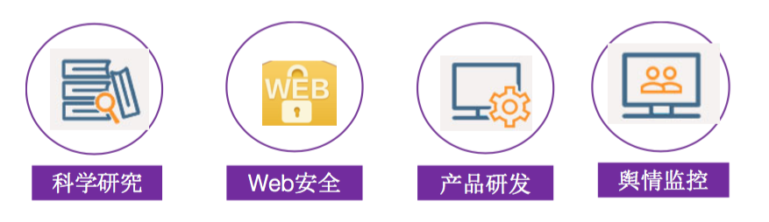
2. 应用场景
爬虫技术在科学研究、Web安全、产品研发、舆情监控等领域可以做很多事情。如：在数据挖掘、机器学习、图像处理等科学研究领域，如果没有数据，则可以通过爬虫从网上抓取；在Web安全方面，使用爬虫可以对网站是否存在某一漏洞进行批量验证、利用；在产品研发方面，可以采集各个商城物品价格，为用户提供市场最低价；在舆情监控方面，可以抓取、分析新浪微博的数据，从而识别出某用户是否为水军

Slide 7
3. 学习爬虫前的技术准备
(1). Python基础语言：
基础语法、运算符、数据类型、流程控制、函数、对象
模块、文件操作、多线程、网络编程 … 等
(2). W3C标准：
HTML、CSS、JavaScript、Xpath、JSON
(3). HTTP标准：
HTTP的请求过程、请求方式、状态码含义，头部信息以及Cookie状态管理
(4). 数据库：
MySQL、MongoDB、Redis …

Slide 8
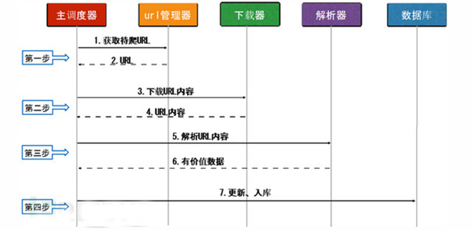
4. 运行流程
Notes:
（1）数据抓取：了解HTTP请求和响应中各字段的含义；了解相关的网络分析工具，主要用于分析网络流量，如：burpsuit等。一般情况，使用浏览器的开发者模式即可；
（2）数据解析：了解HTML结构、JSON和XML数据格式，CSS选择器、Xpath路径表达式、正则表达式等，目的是从响应中提取出所需的数据；
（3）数据入库：MySQL，SQLite、Redis等数据库，便于数据的存储；

Slide 9
网络爬虫使用的技术
常用爬虫库： urllib、requests、selenium、以及scrapy爬虫框架
在数据解析方面，相应的库包括：lxml、beautifulsoup4、re、pyquery。
对于数据解析，主要是从响应页面里提取所需的数据，常用方法有：xpath路径表达式、CSS选择器、正则表达式等。
其中，xpath路径表达式、CSS选择器主要用于提取结构化的数据。而正则表达式主要用于提取非结构化的数据。
数据的存储：MySQL、MongoDB、Redis
Notes:
其中，urllib、requests用来获取URL对应的原始响应内容；
而selenium通过加载浏览器驱动，获取浏览器渲染之后的响应内容，模拟程度更高。
考虑效率、当然能使用urllib、requests等解决的尽量不用selenium，因为后者因需要加载浏览器而导致效率较低。
对于数据抓取，涉及的过程主要是模拟浏览器向服务器发送构造好的http请求，常见类型有：get/post。

Slide 10
6. 通过案例讲解信息爬取方式：
① 常规信息爬取---------豆瓣网图书Top250信息爬取
② Ajax信息爬取---------有道词典翻译信息爬取
③ 动态渲染信息爬取-----模拟百度图片搜索信息爬取
④ Api接口信息爬取------天气预报接口信息爬取
⑤ App移动端信息爬取---从京东App中爬取商品信息

Slide 11
7. 常用反爬机制的应对和处理
1. 基本的反爬虫手段，主要是检测请求头中的字段，比如：User-Agent、referer等。针对这种情况，只要在请求中带上对应的字段即可。所构造http请求的各个字段最好跟在浏览器中发送的完全一样，但也不是必须。
2. 基于用户行为的反爬虫手段，主要是在后台对访问的IP（或User-Agent）进行统计，当超过某一设定的阈值，给予封锁。针对这种情况，可通过使用代理服务器解决，每隔几次请求，切换一下所用代理的IP地址（或通过使用User-Agent列表解决，每次从列表里随机选择一个使用）。这样的反爬虫方法可能会误伤用户。
3. 希望抓取的数据是如果通过ajax请求得到的，假如通过网络分析能够找到该ajax请求，也能分析出请求所需的具体参数，则直接模拟相应的http请求，即可从响应中得到对应的数据。这种情况，跟普通的请求没有什么区别。
4. 基于Java的反爬虫手段，主要是在响应数据页面之前，先返回一段带有Java代码的页面，用于验证访问者有无Java的执行环境，以确定使用的是不是浏览器。

Slide 12
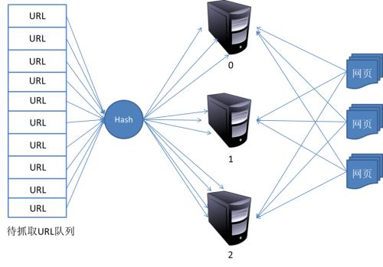
8. 分布式爬虫架构与部署

Slide 13
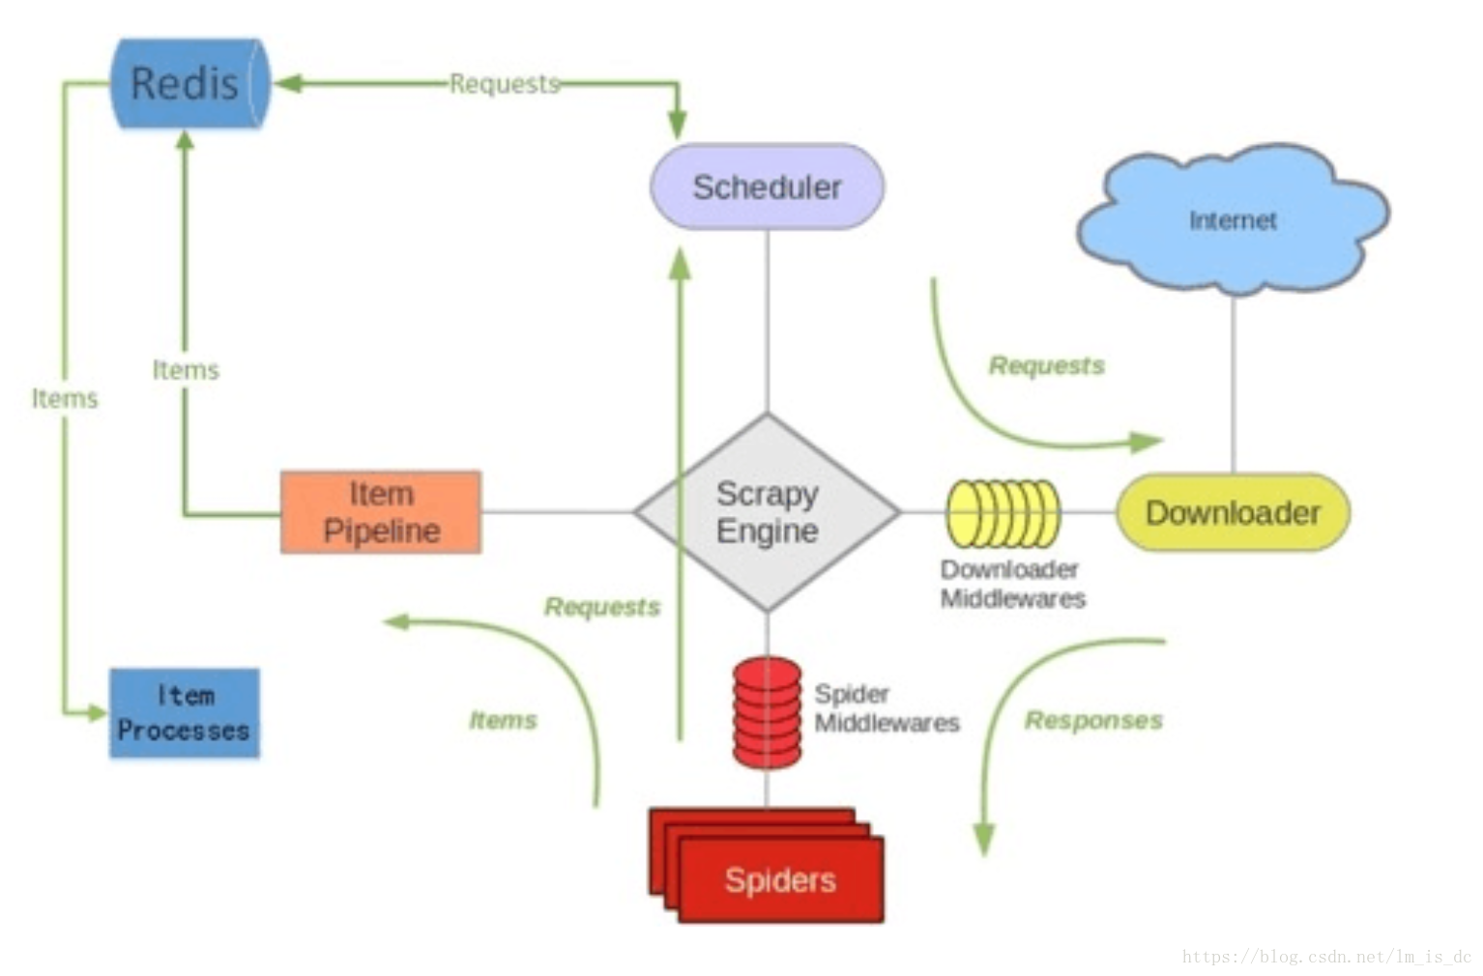
Scrapy-redis是为了更方便地实现Scrapy分布式爬取，而提供了一些以redis为基础的组件

Slide 14
添加CSDN小姐姐
系统了解Python全栈内容
咨询开班+专属优惠

